Slide 1
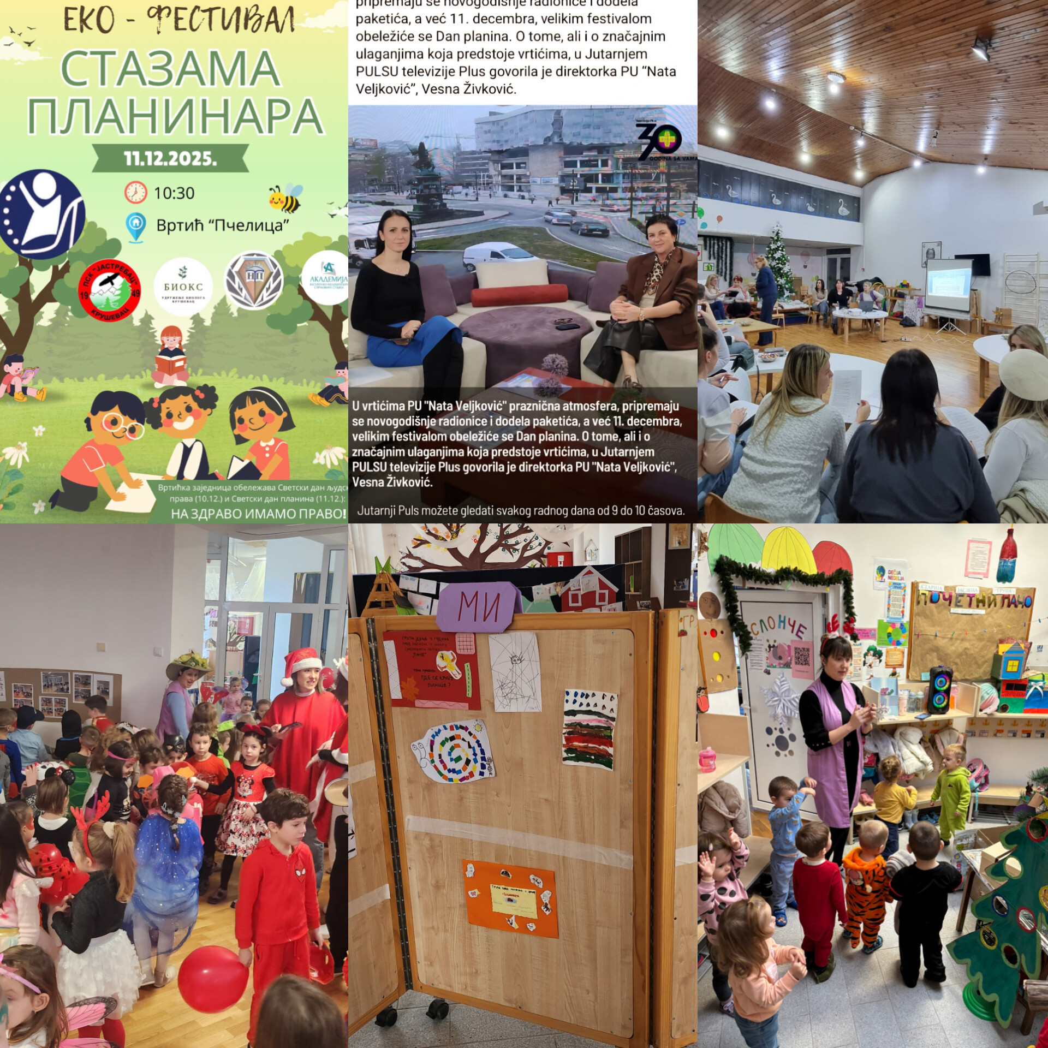
Децембарски билтен
Вртић “Пчелица”
2025. година

Slide 2
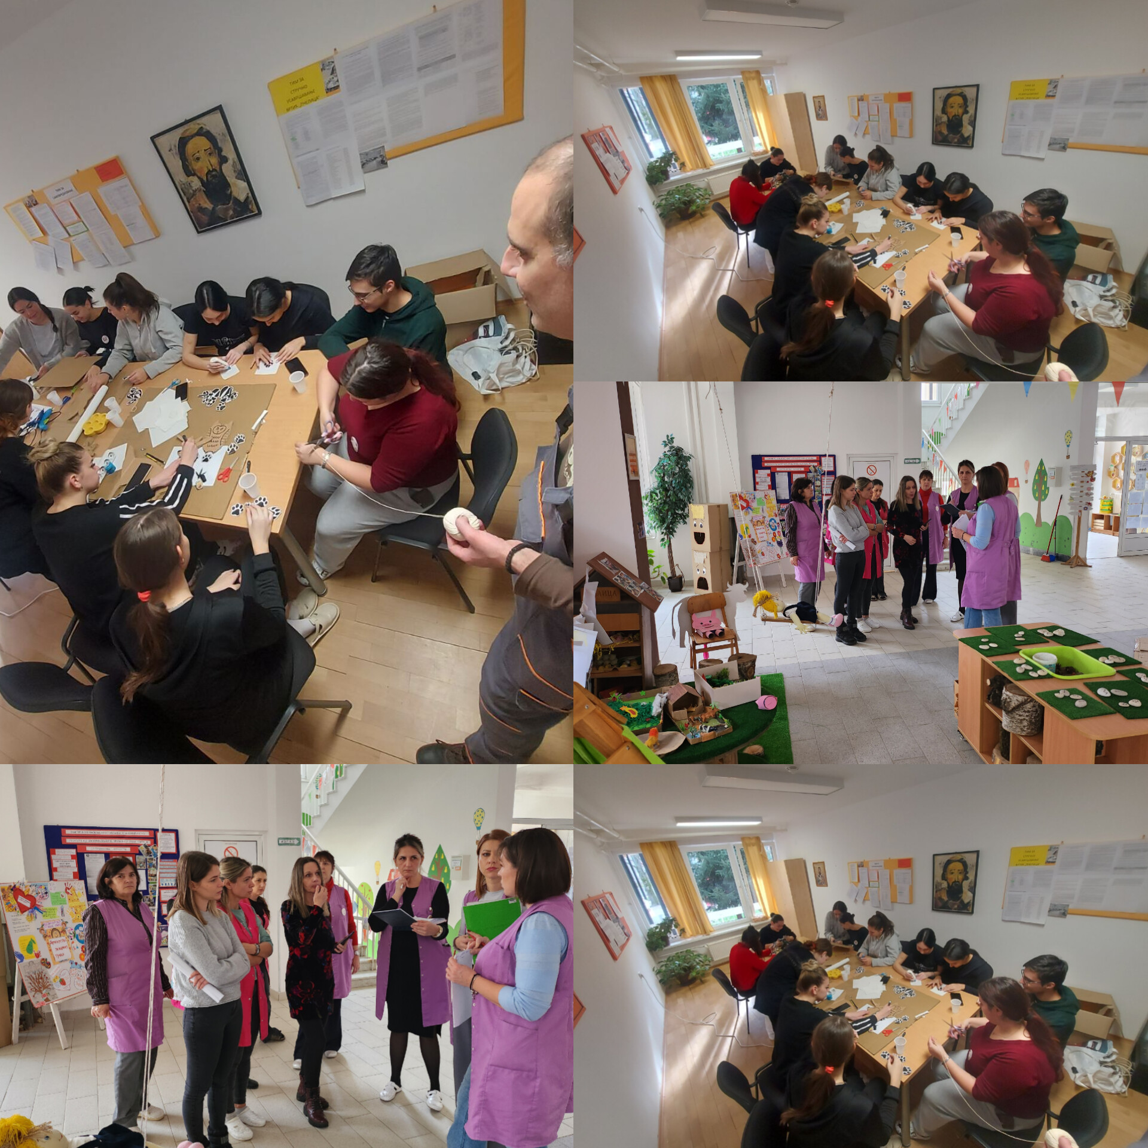
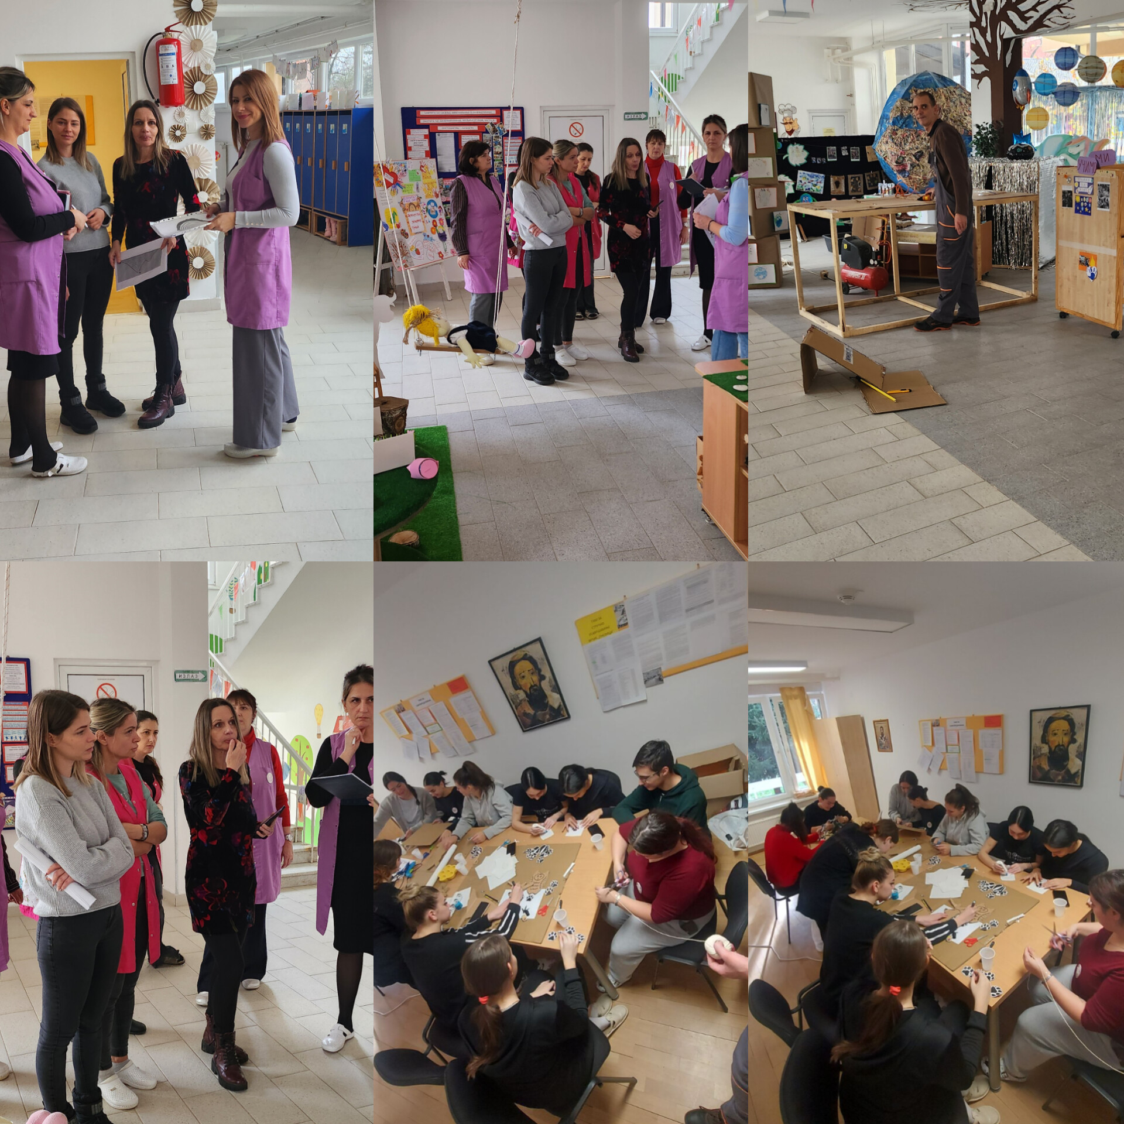
Припреме за Еко- Фестивал уз сталну сарадњу и реализацију идеја са стручним сарадником Далиборка Ж. У организацију су укључени и студенти Академије васпитачко - медицинских струковних студија

Slide 3
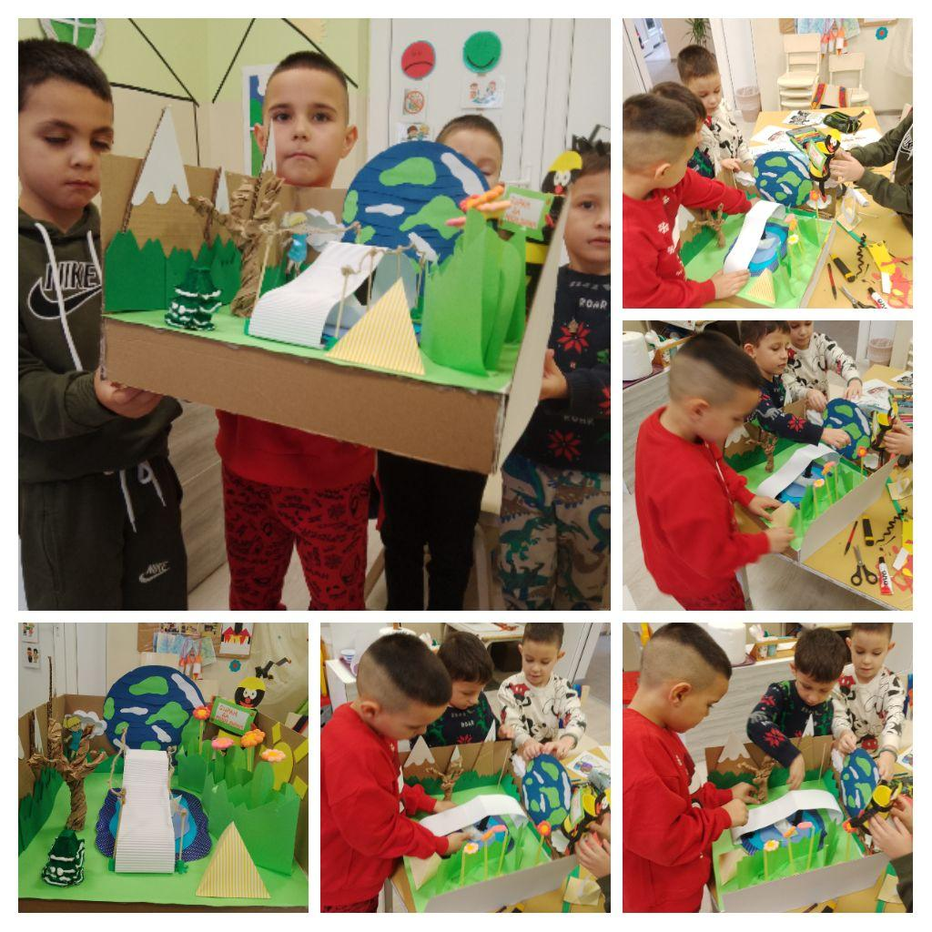
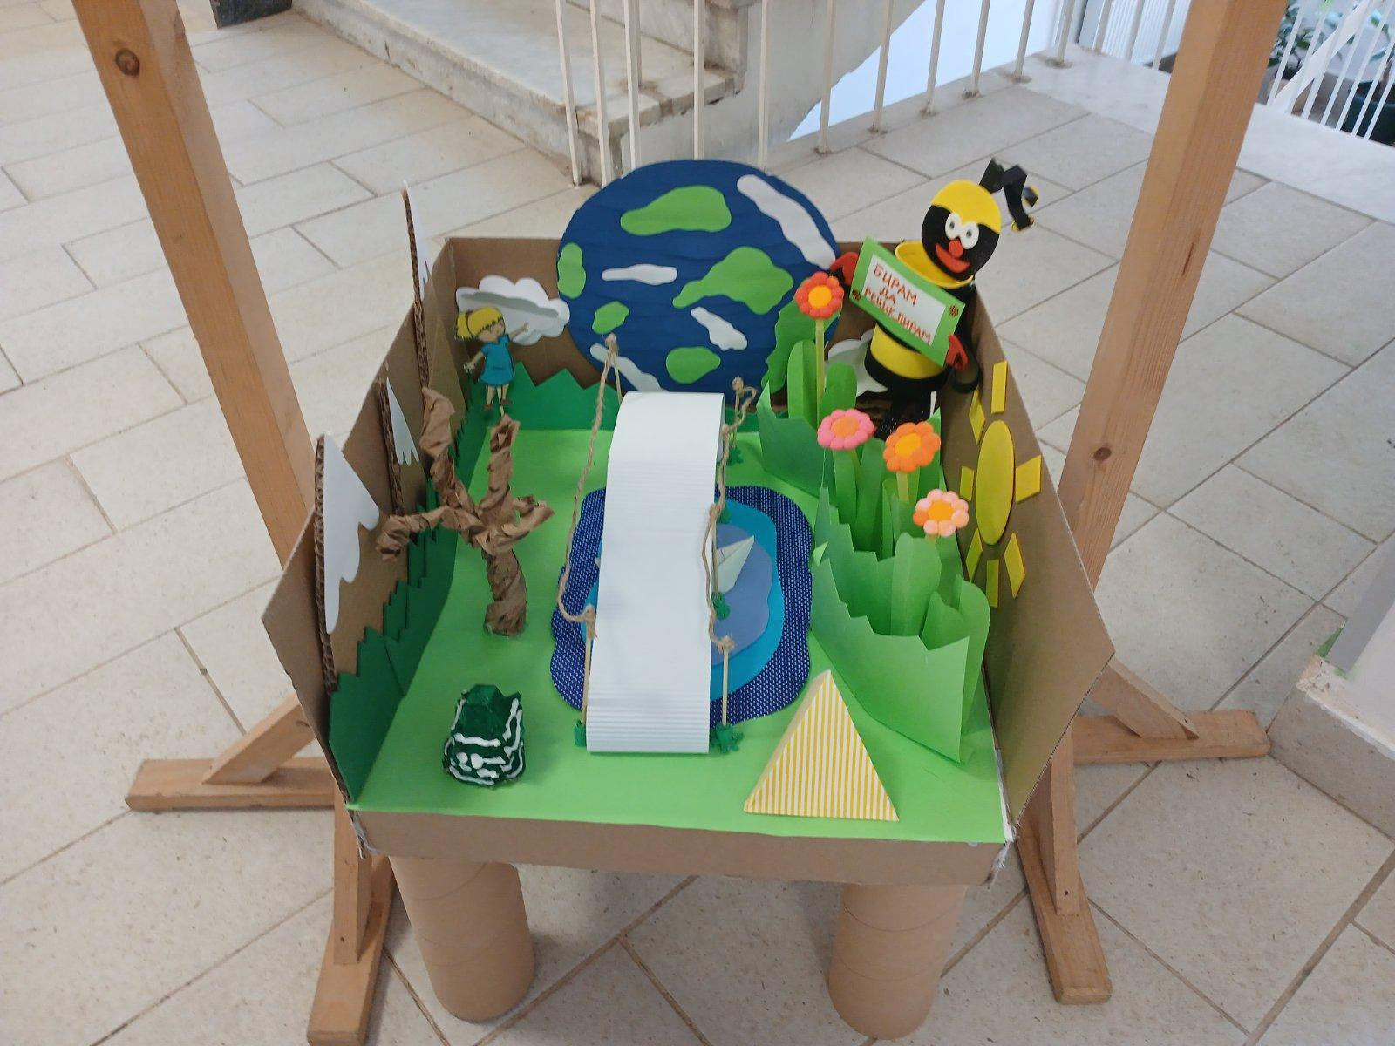
Клуб малих еколога - Обележавање Међународног дана планина
Група пред полазак у школу у Макрешану

Slide 4
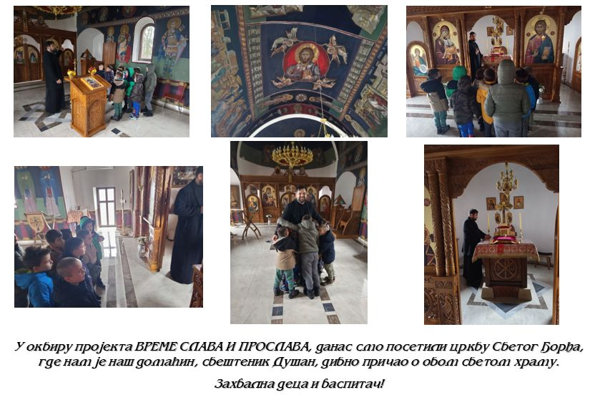
Група пред полазак у школу у Здравињу у посети локалној цркви

Slide 5
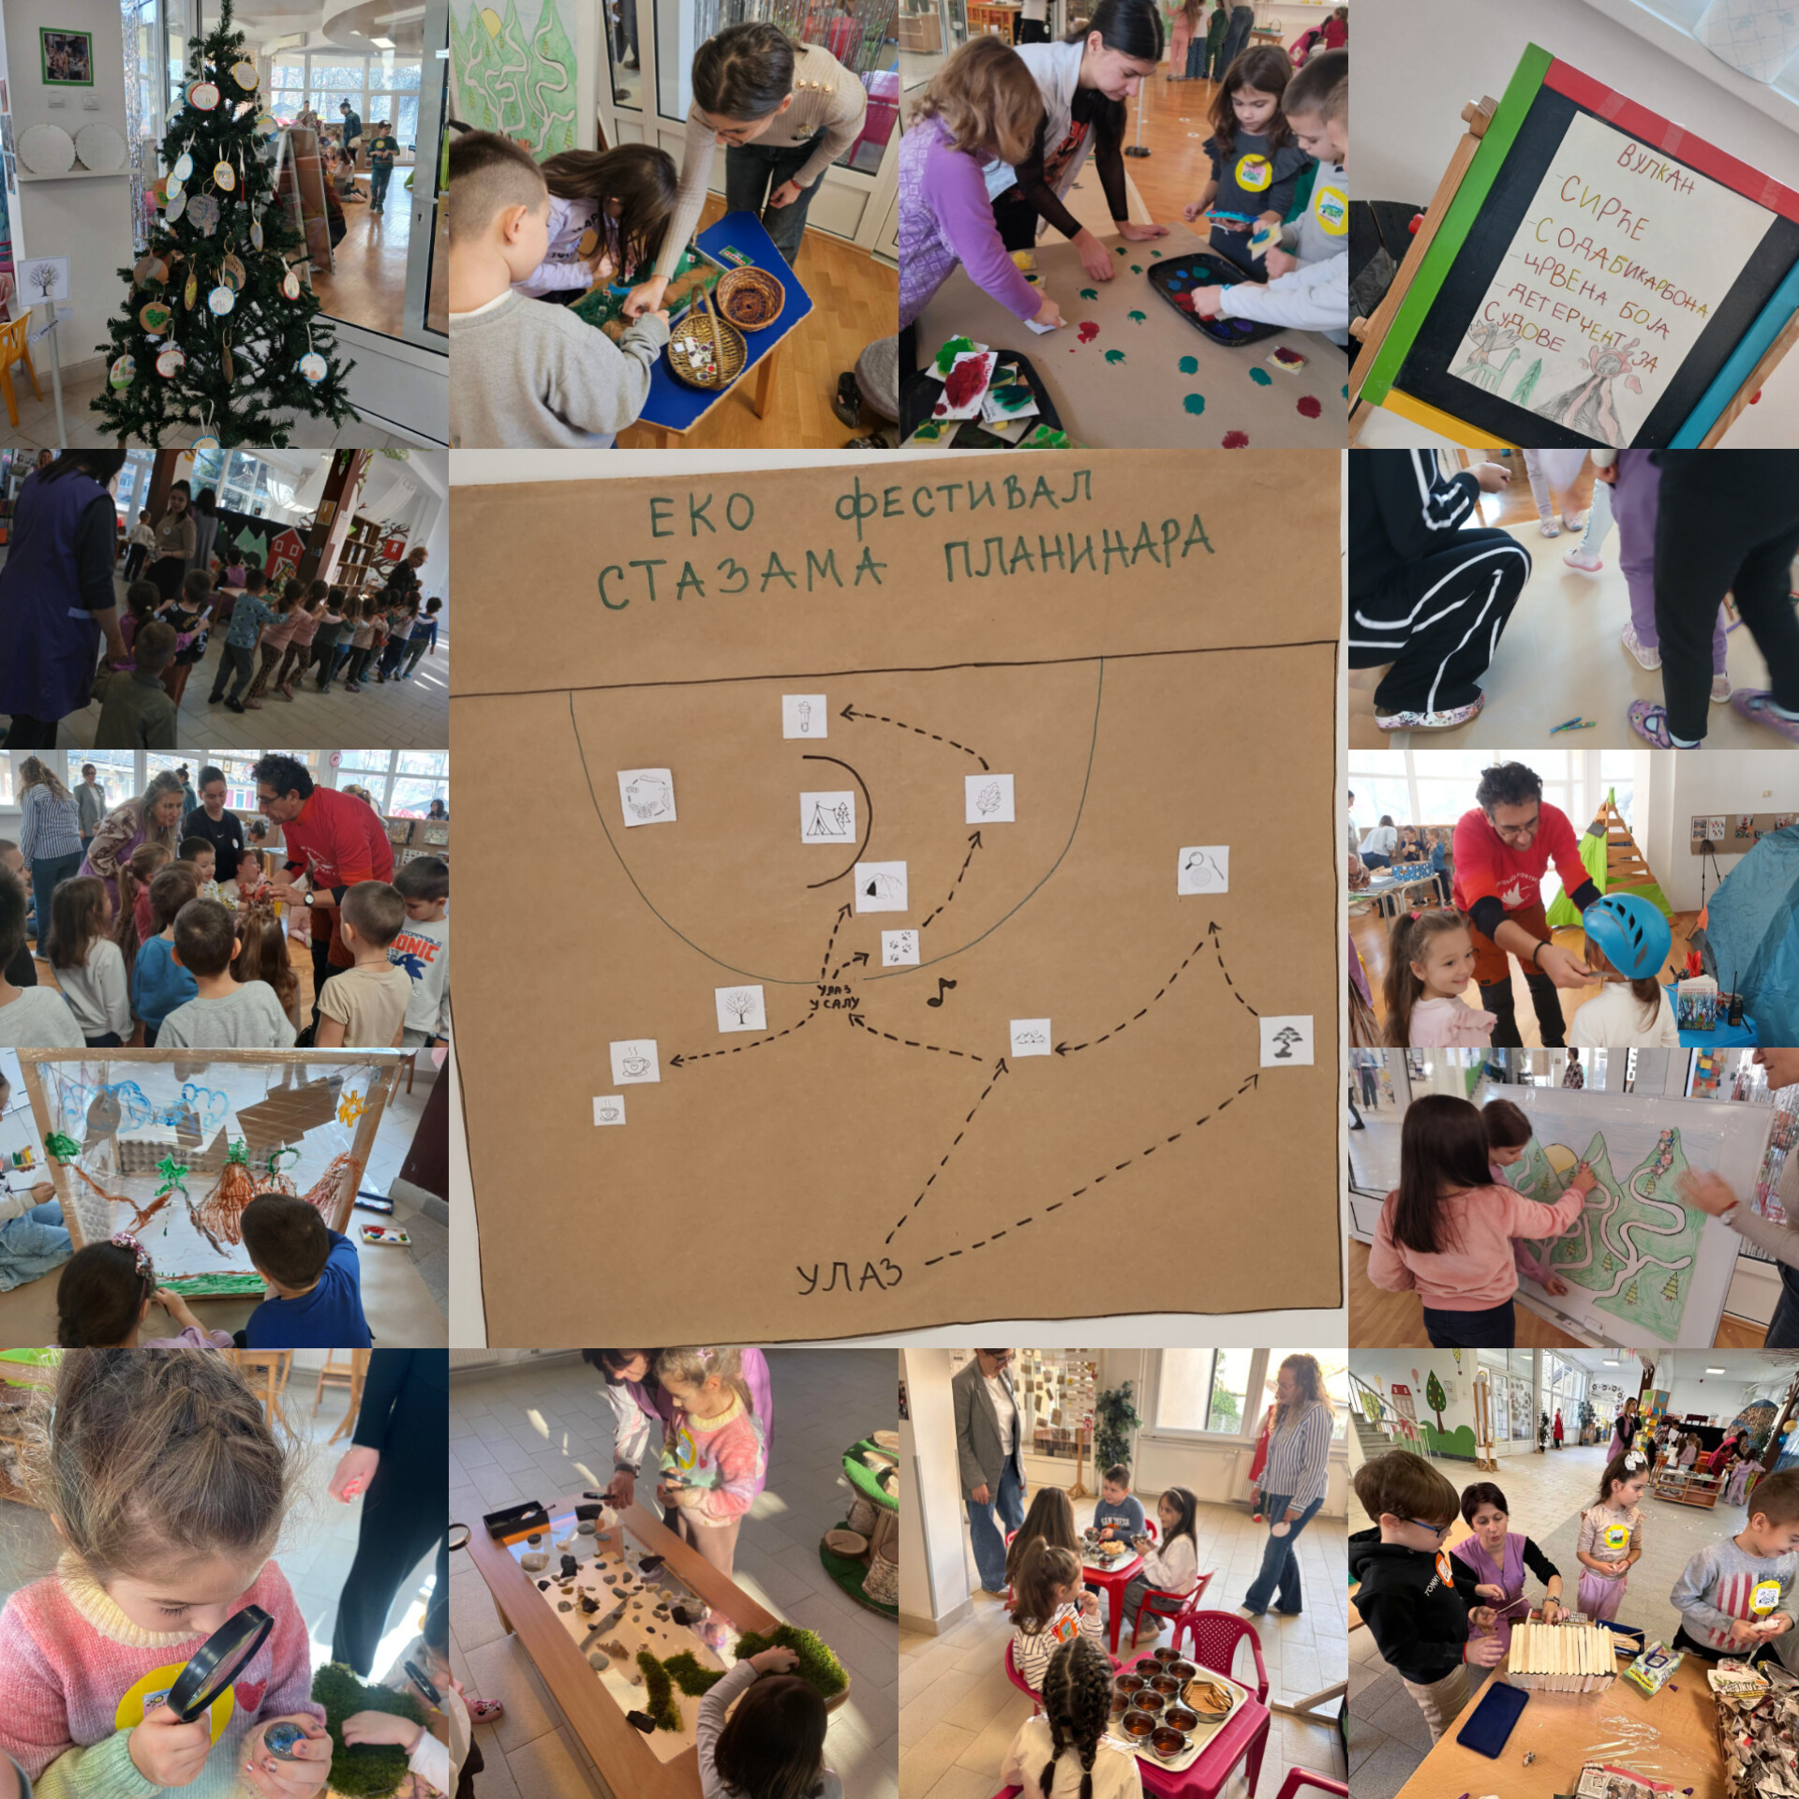
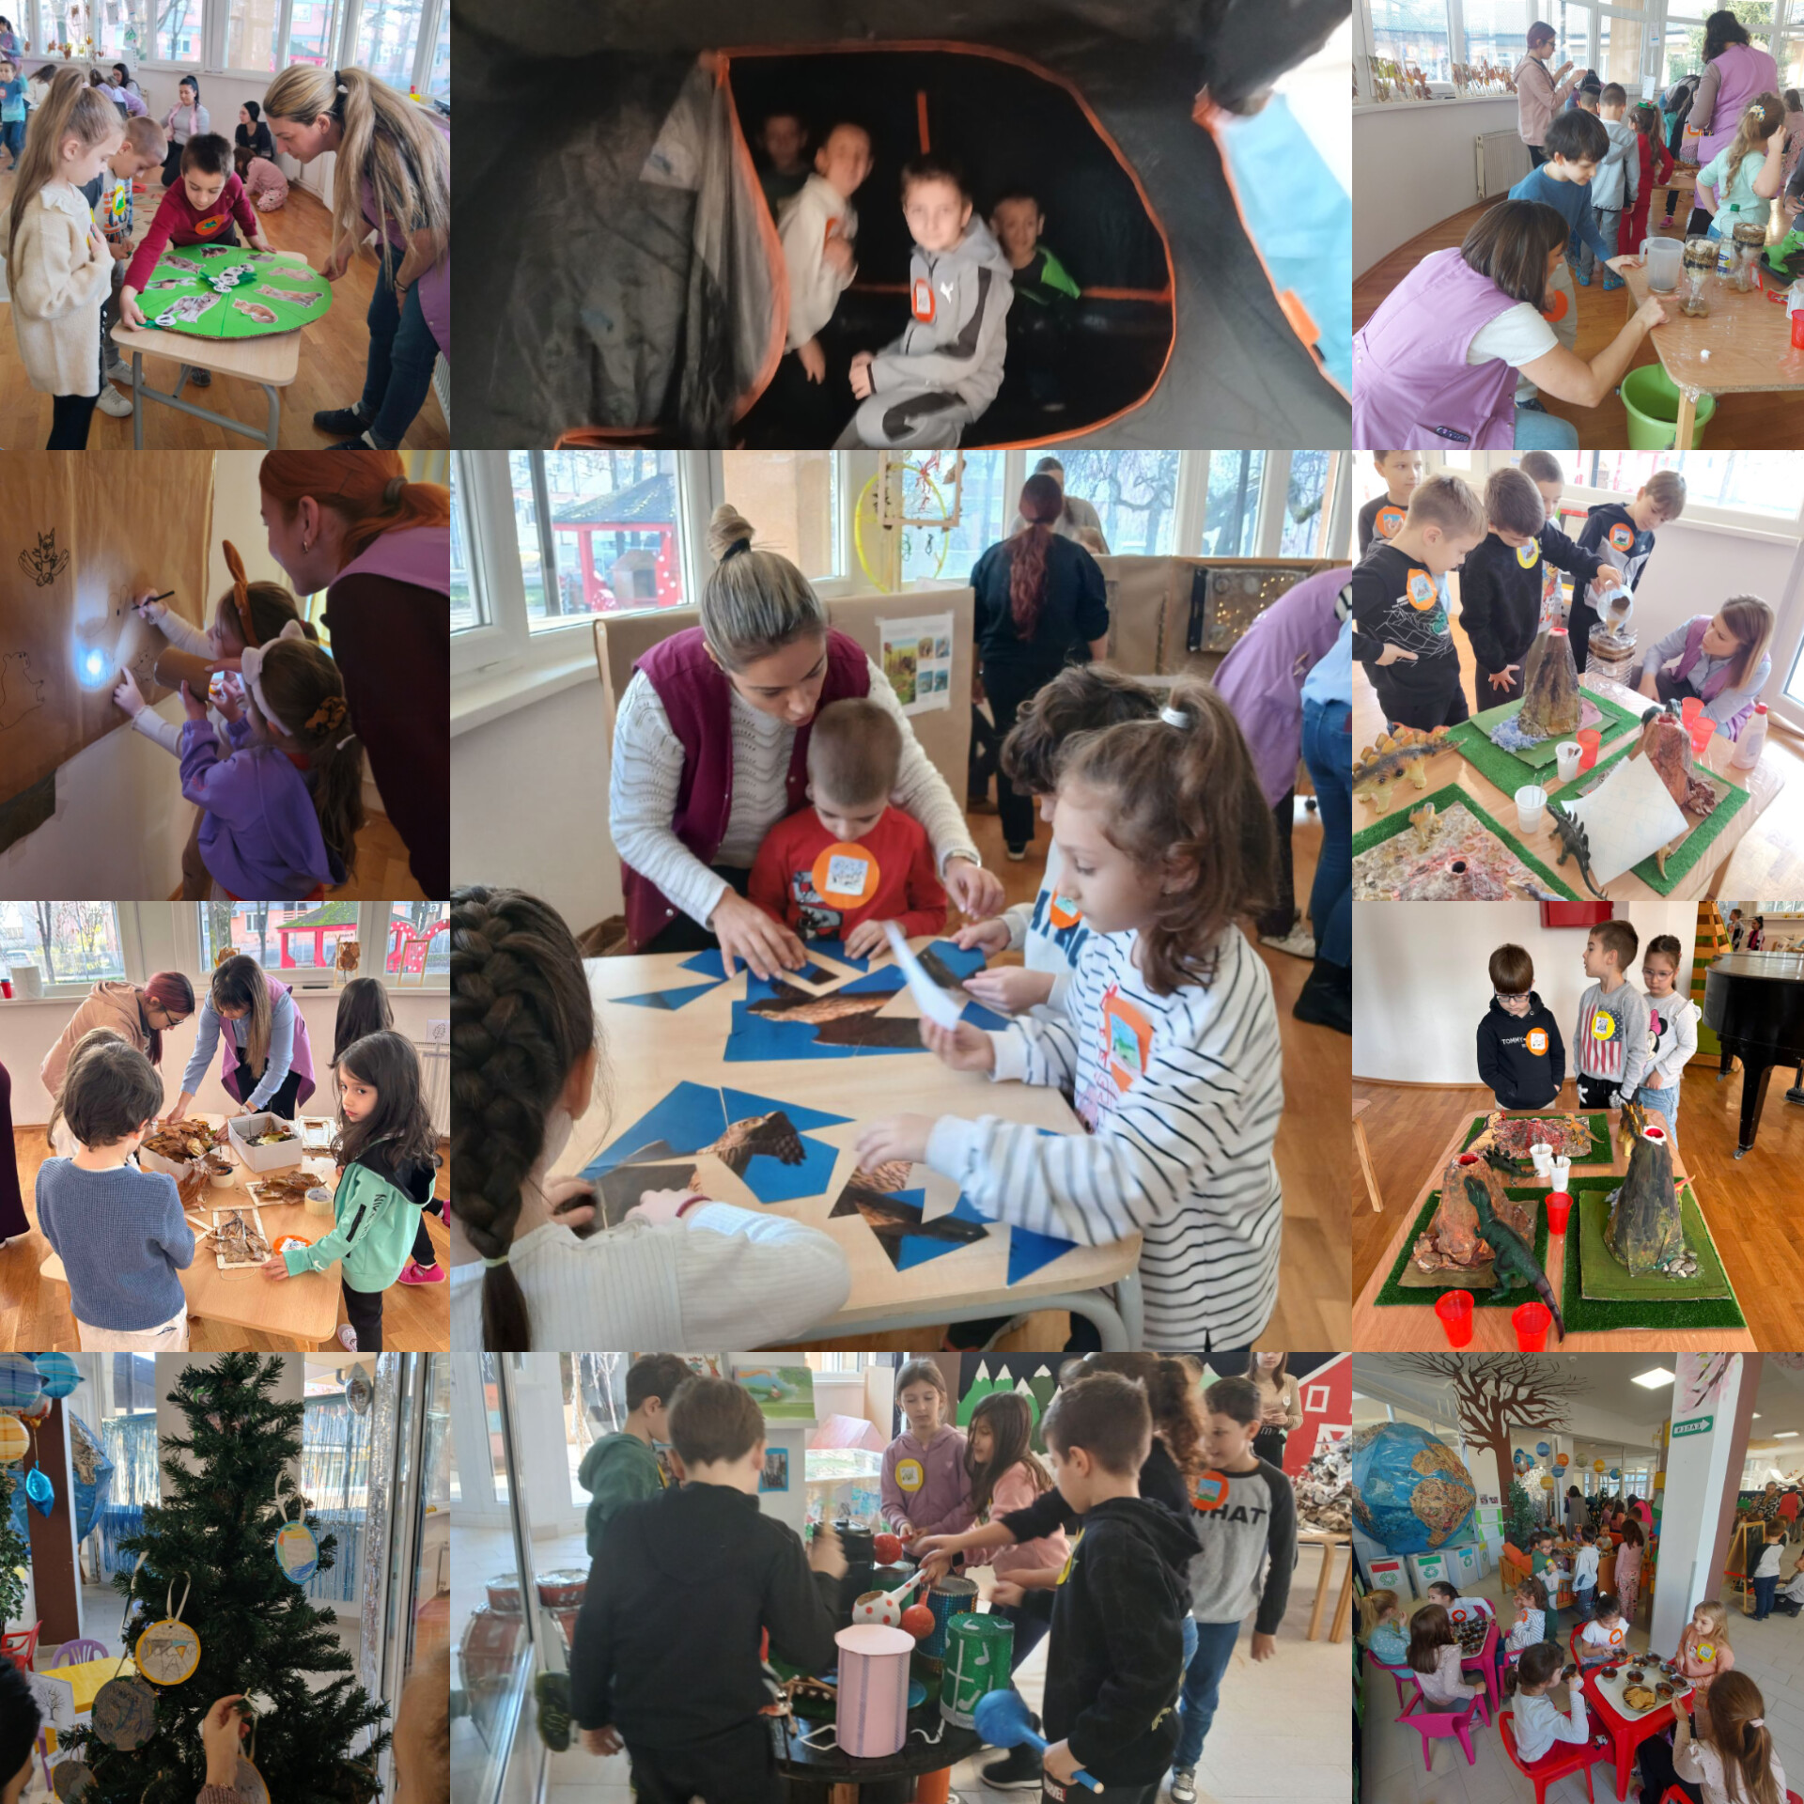
Еко -Фестивал “Стазама планинара” је организовала наша установа у сарадњи са ОШ “Нада Поповић”, ПСК Јастребац и Академијом васпитачко-медицинскх струковних студија
https://youtu.be/OIvc1MZsRdo?feature=shared

Slide 6
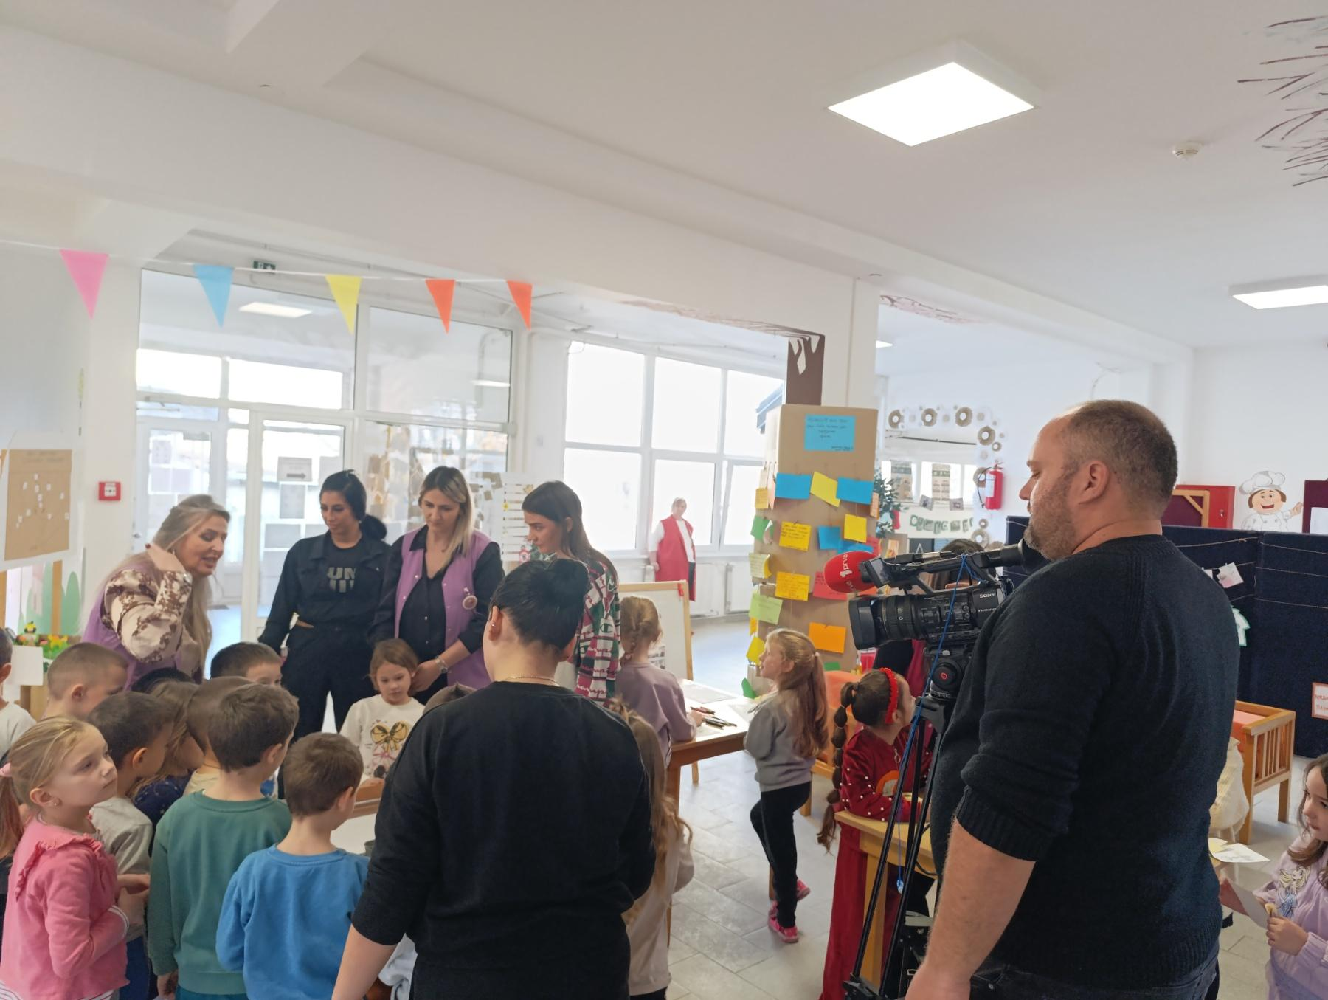
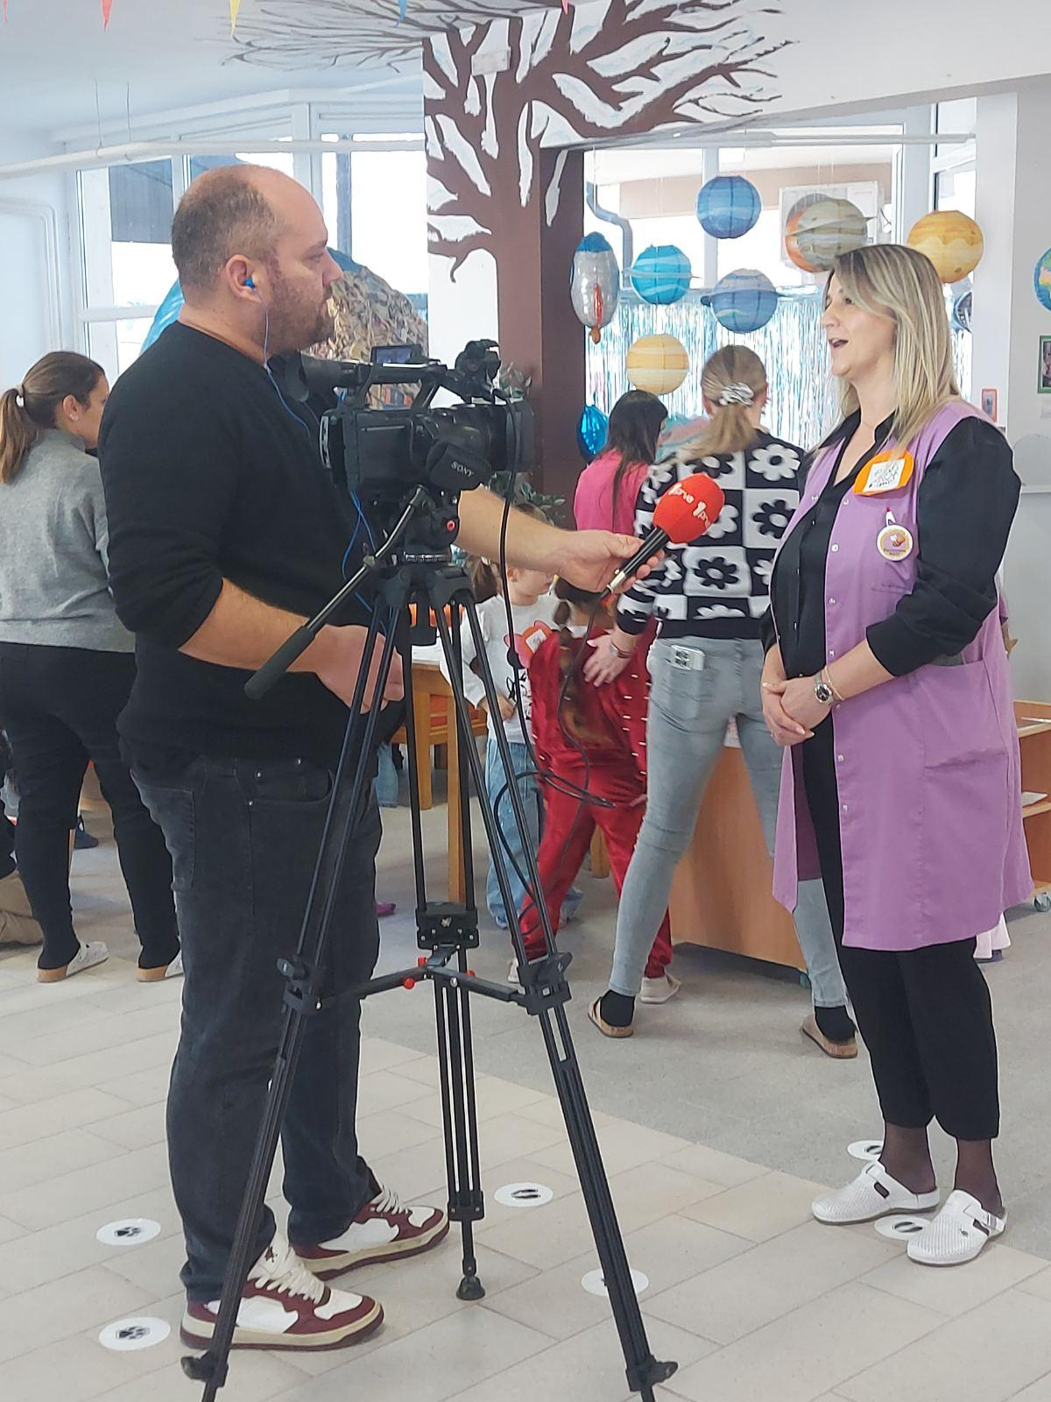
Фестивал је медијски пропраћен и од стране националних медија
https://youtu.be/k0ubcYpWJk8?feature=shared

Slide 7
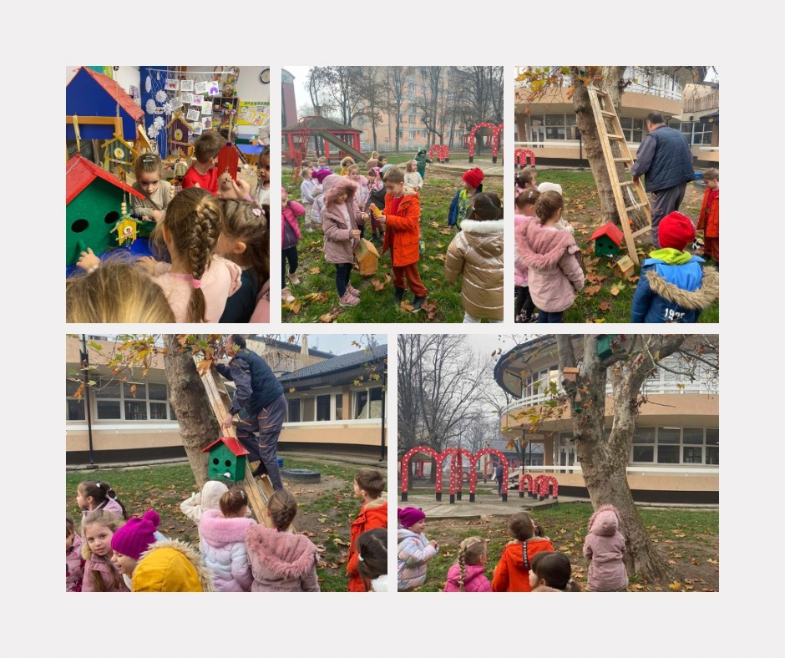
Еко-активност “Птице су наши другари и треба им помоћи током зиме”
Старија вртићка група “Весела дружина”

Slide 8
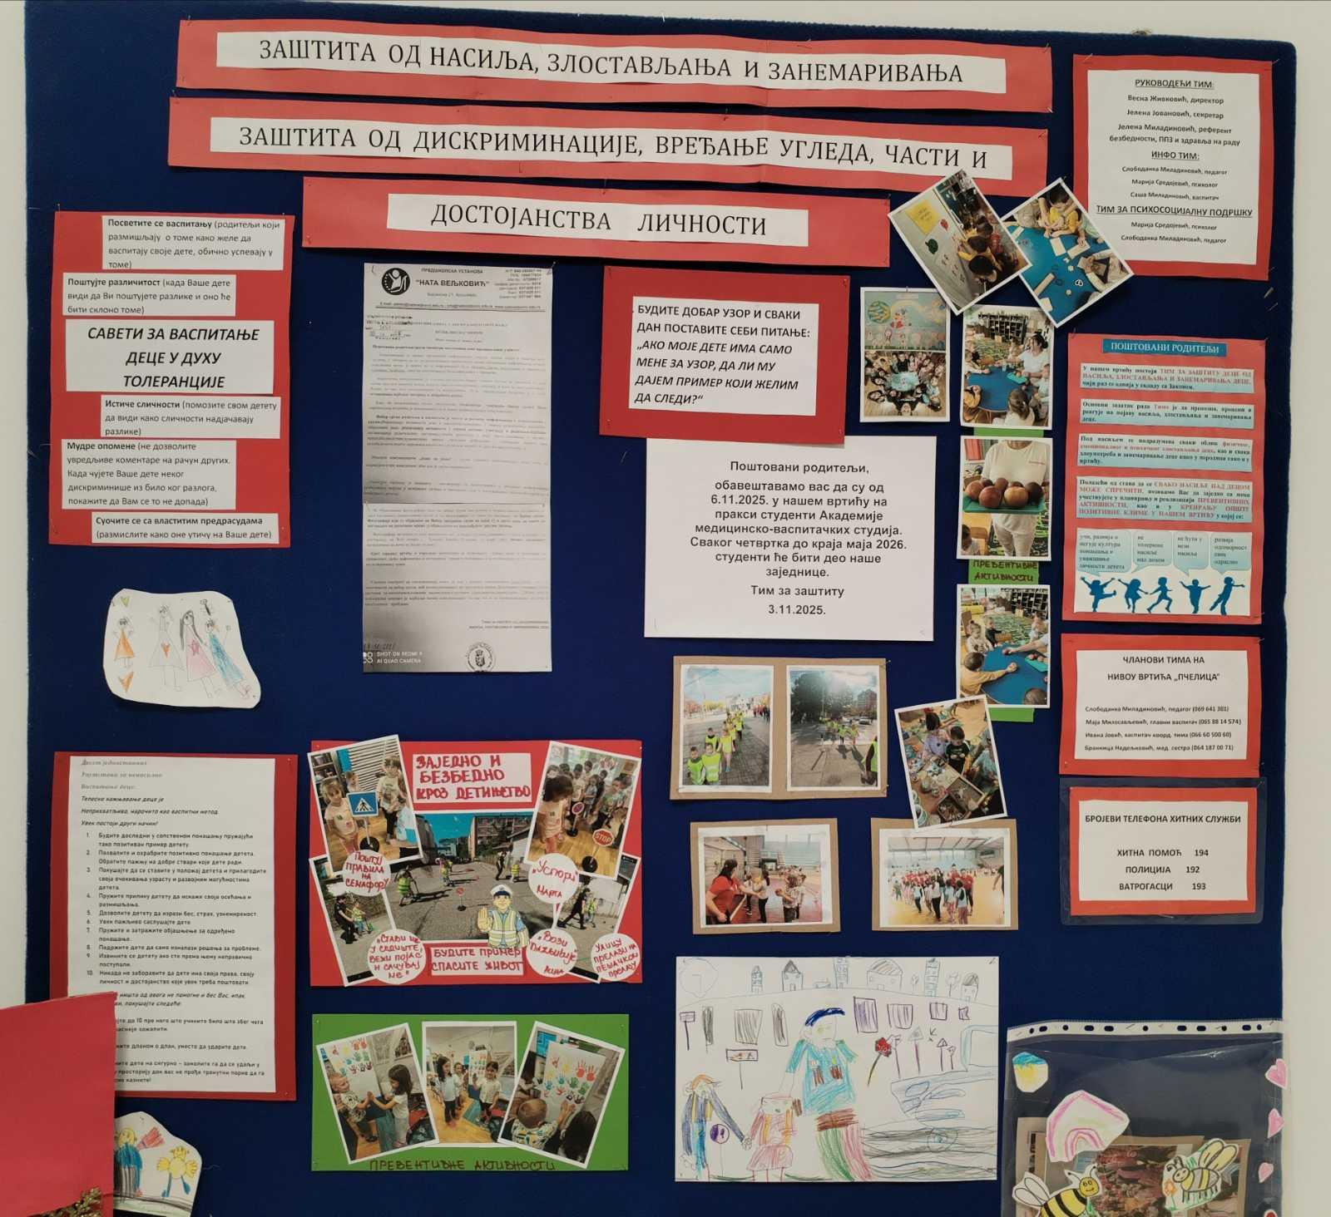
Пано Тима за заштиту деце од насиља са превентивним активностима које се реализују у нашем вртићу

Slide 9
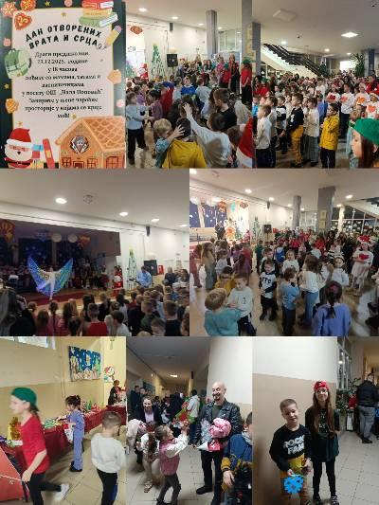
Групе у години пред полазак у школу у посети ОШ “ Нада Поповић” на Дан отворених врата и срца. Деца, родитељи и васпитачи се упознају са просторијама школе

Slide 10
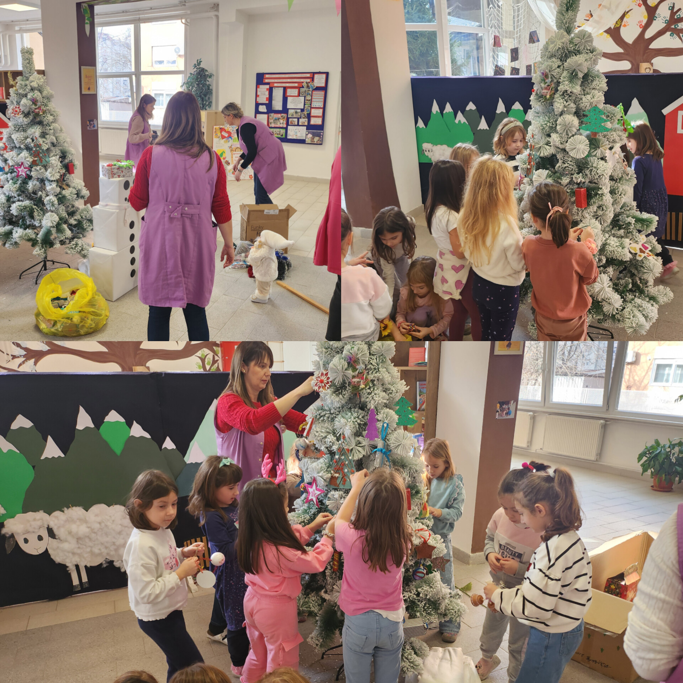
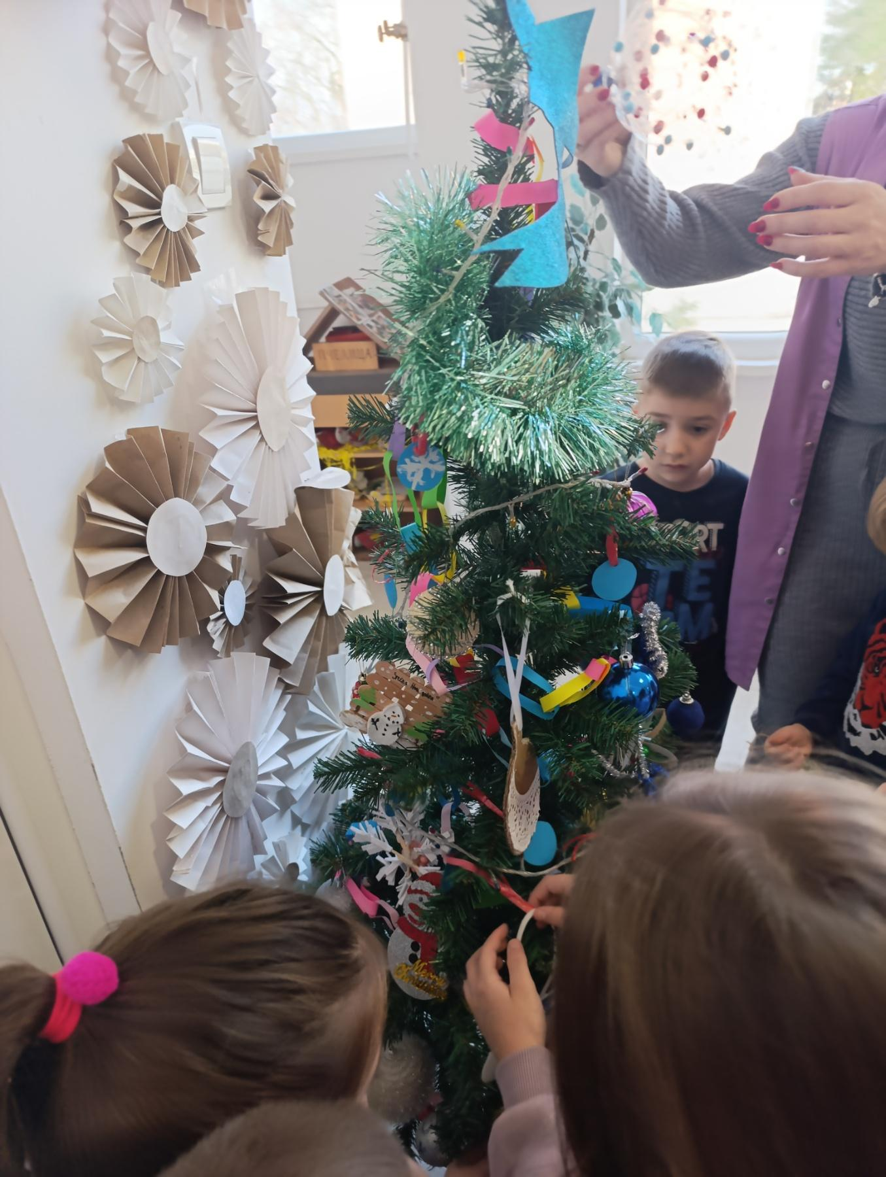
Новогодишње уређивање заједничког простора.
Деца и васпитачи вртића “Пчелица”

Slide 11
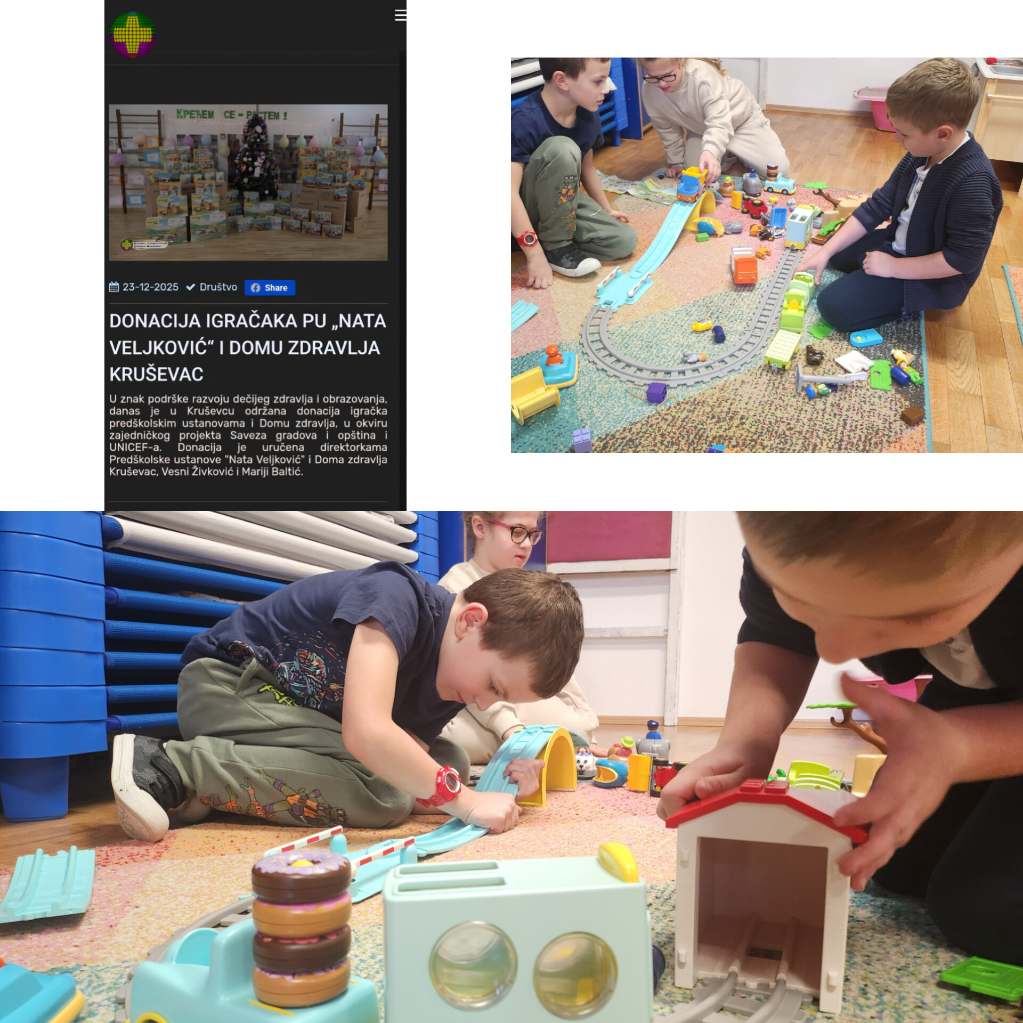
https://youtu.be/RnZ9a1J6Hnw?feature=shared
Донација играчака партнерима у пројекту “Право детета у локал. самоуправама” ПУ “Ната Вељковић” и ДЗК
https://youtu.be/my2mvzCTi40?feature=shared

Slide 12
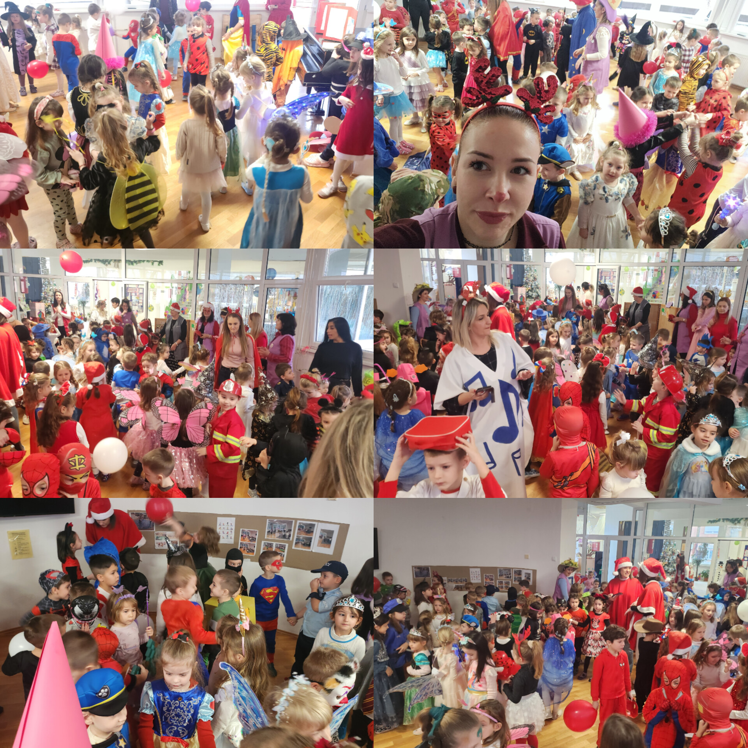
Новогодишњи маскенбал у вртићу “Пчелица” - деца и васпитачи на журци са вршњацима

Slide 13
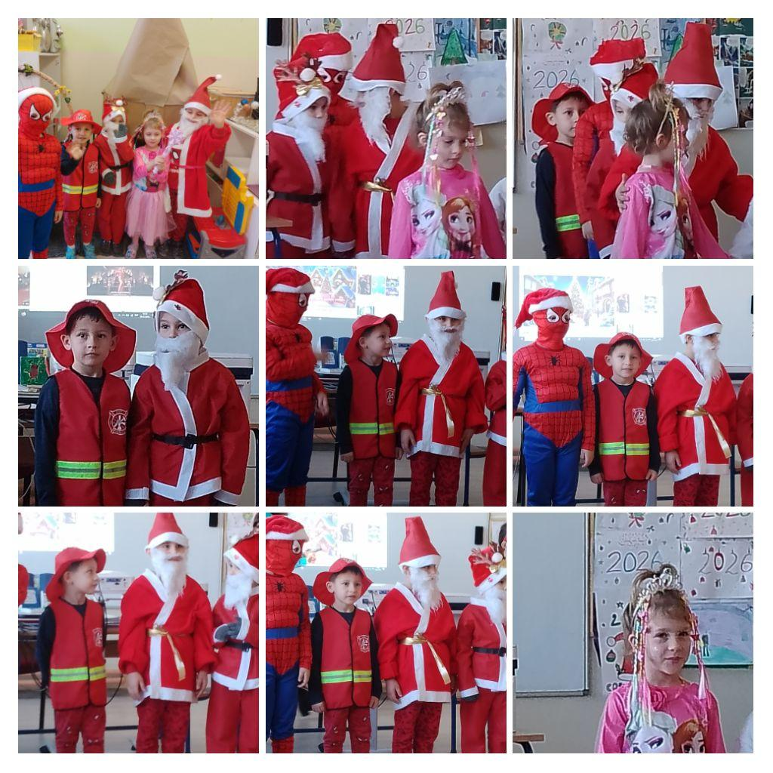
Новогодишњи маскембал у сарадњи са ОШ “Бранко Радичевић” у Макрешану
Темa: “Нова година на крову”
Група у години пред полазак у школу у Макрешану

Slide 14
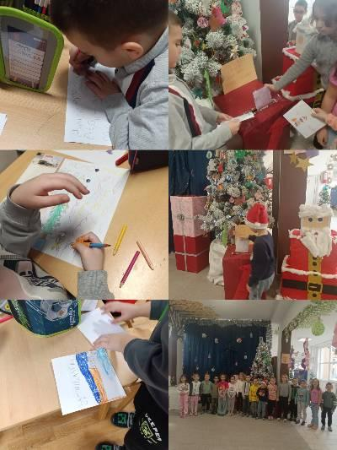
Toком новогодишње недеље деца су уз подршку васпитача, кроз цртање и игру изражавала своје жељe за Деда Мраза и сa пуно радости их убацивала у поштанско сандуче

Slide 15
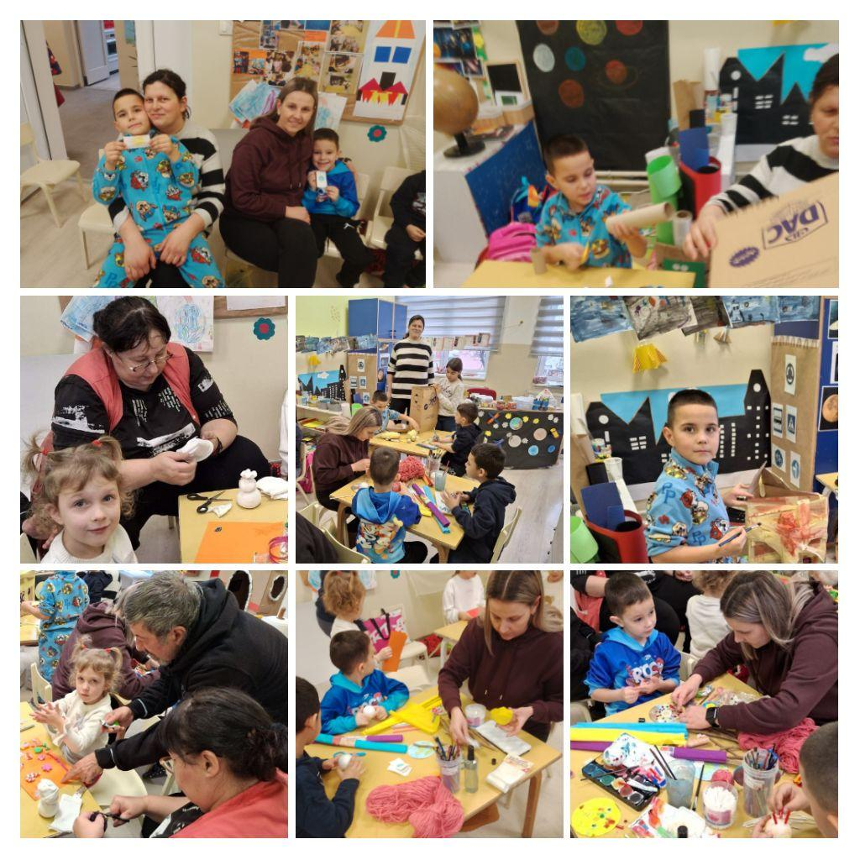
Клубови реализовани у месецу децембру- Клуб љубитеља науке и уметности
https://youtube.com/shorts/kTtuzbsWues?feature=shared

Slide 16
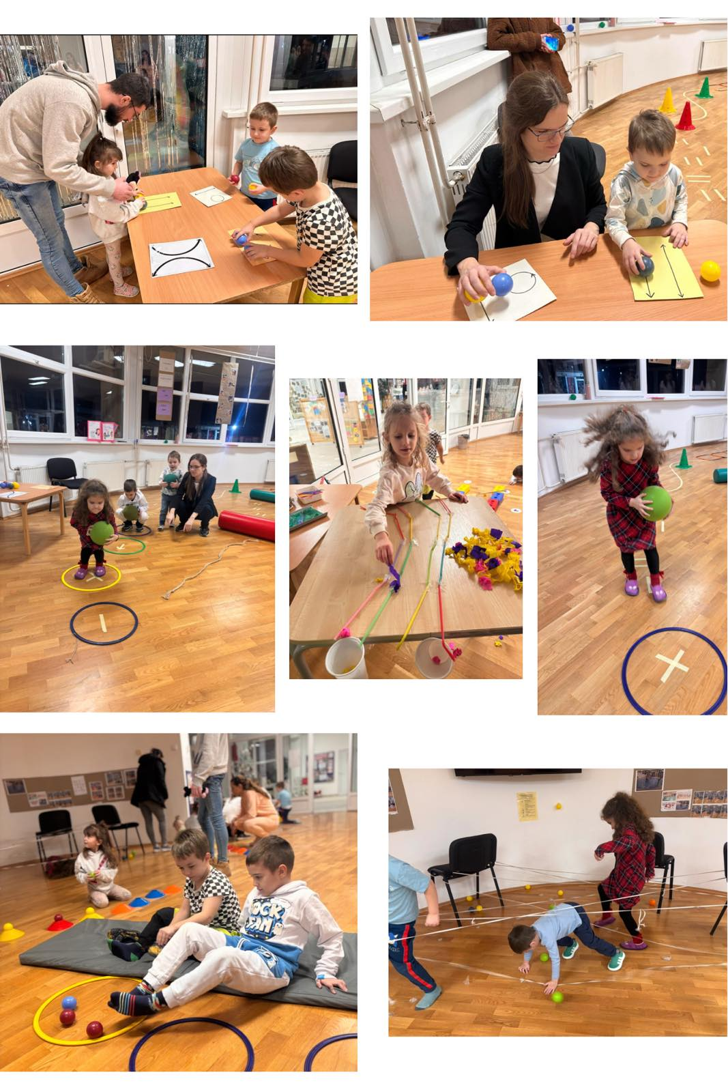
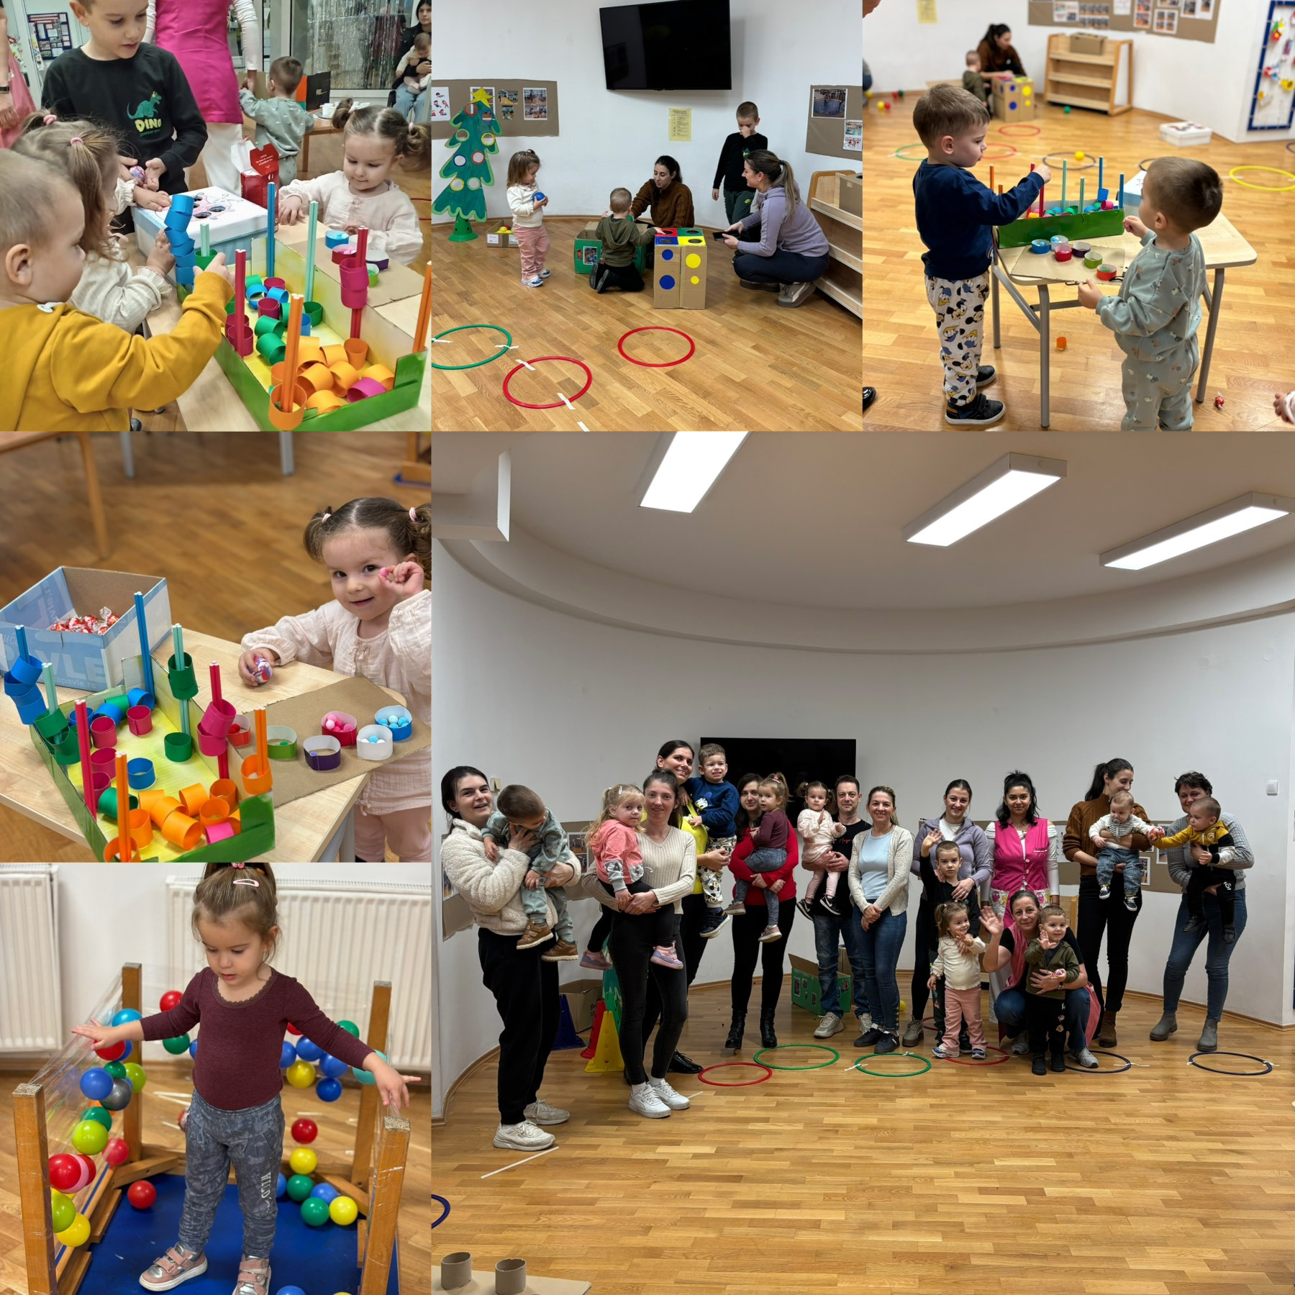
Клуб љубитеља лопте
https://youtube.com/shorts/mg8IDSfRigA?feature=shared
https://youtube.com/shorts/N40oFLQj1U4?feature=shared

Slide 17
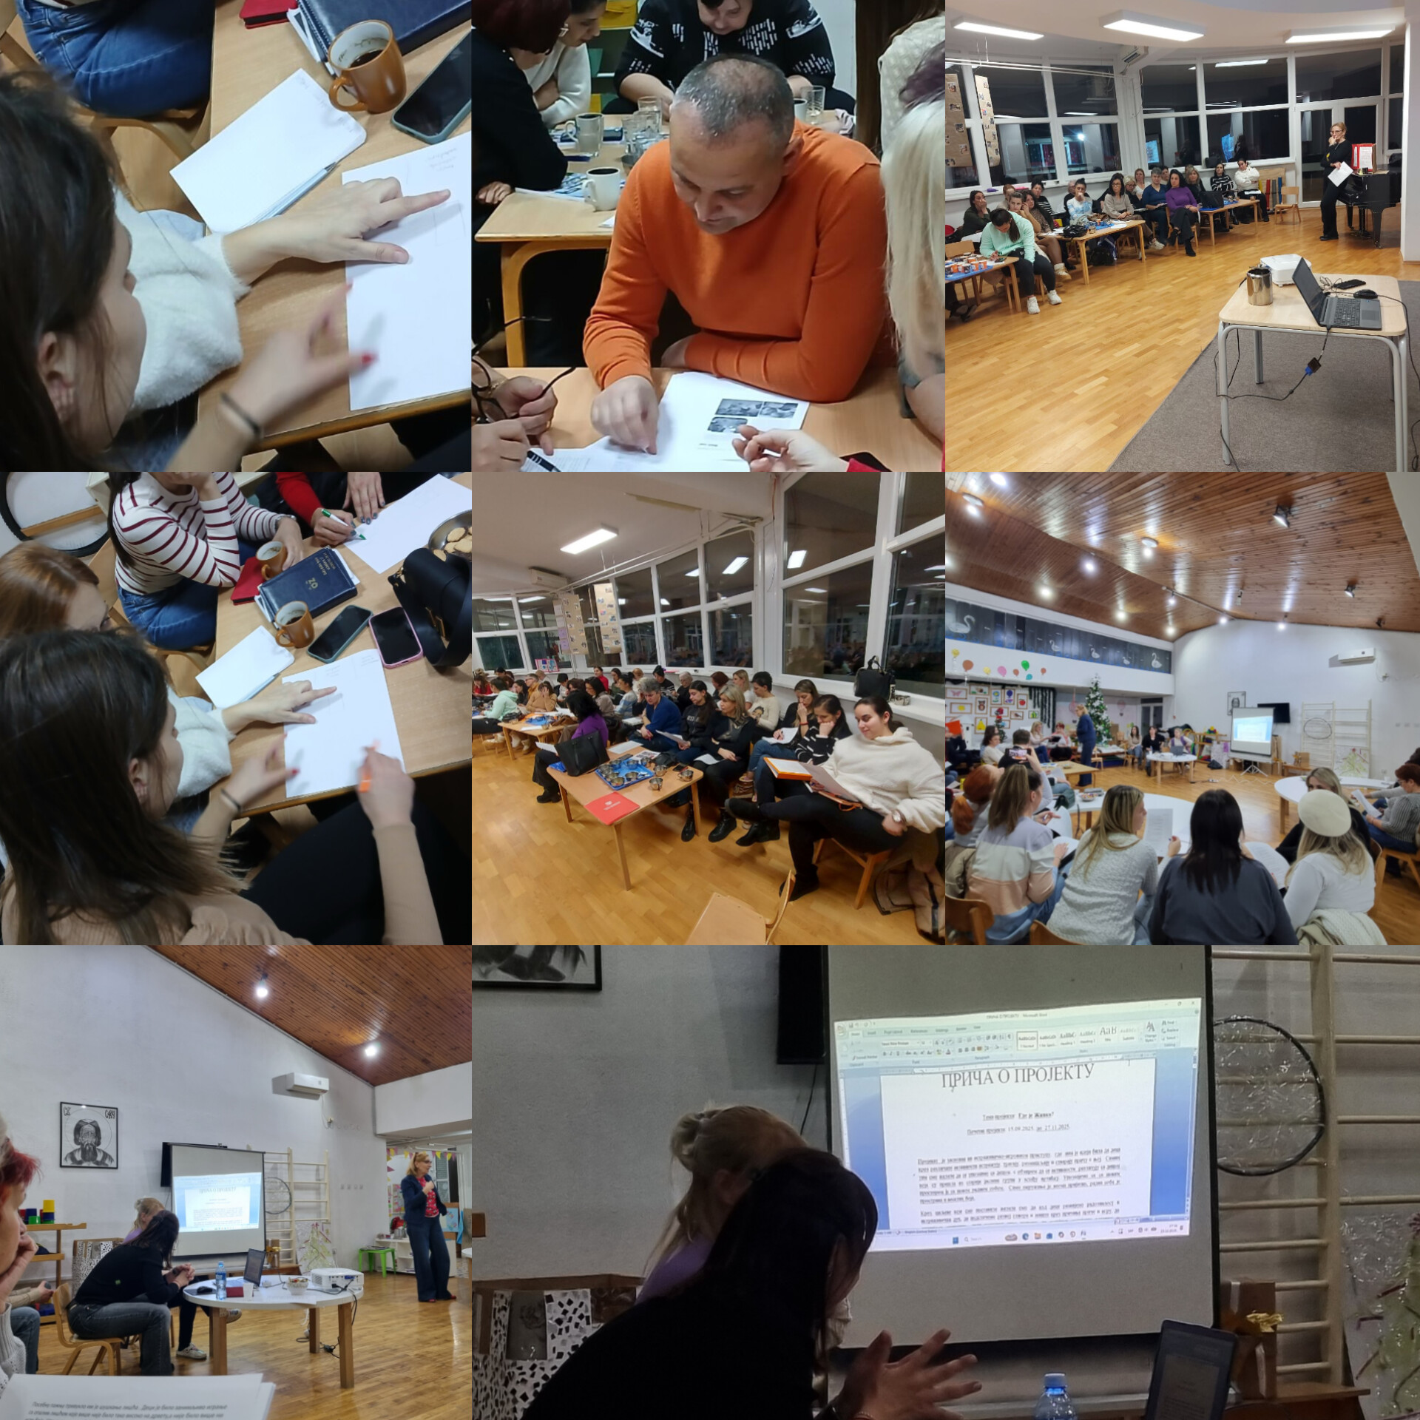
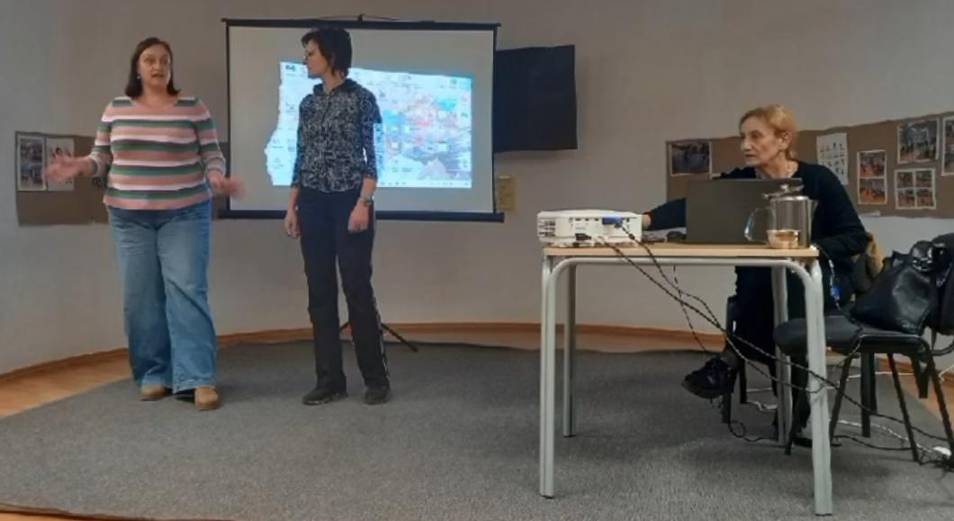
Актив медицинских сестара у вртићу “Пчелица”
Актив васпитача у години пред полазак у школу
Састанак заједнице учења 2
https://youtu.be/13_fXguQw-Y?feature=shared
https://youtu.be/MXT3RZJ-adE?feature=shared
https://youtu.be/lZUz5pmElRs?feature=shared

Slide 18
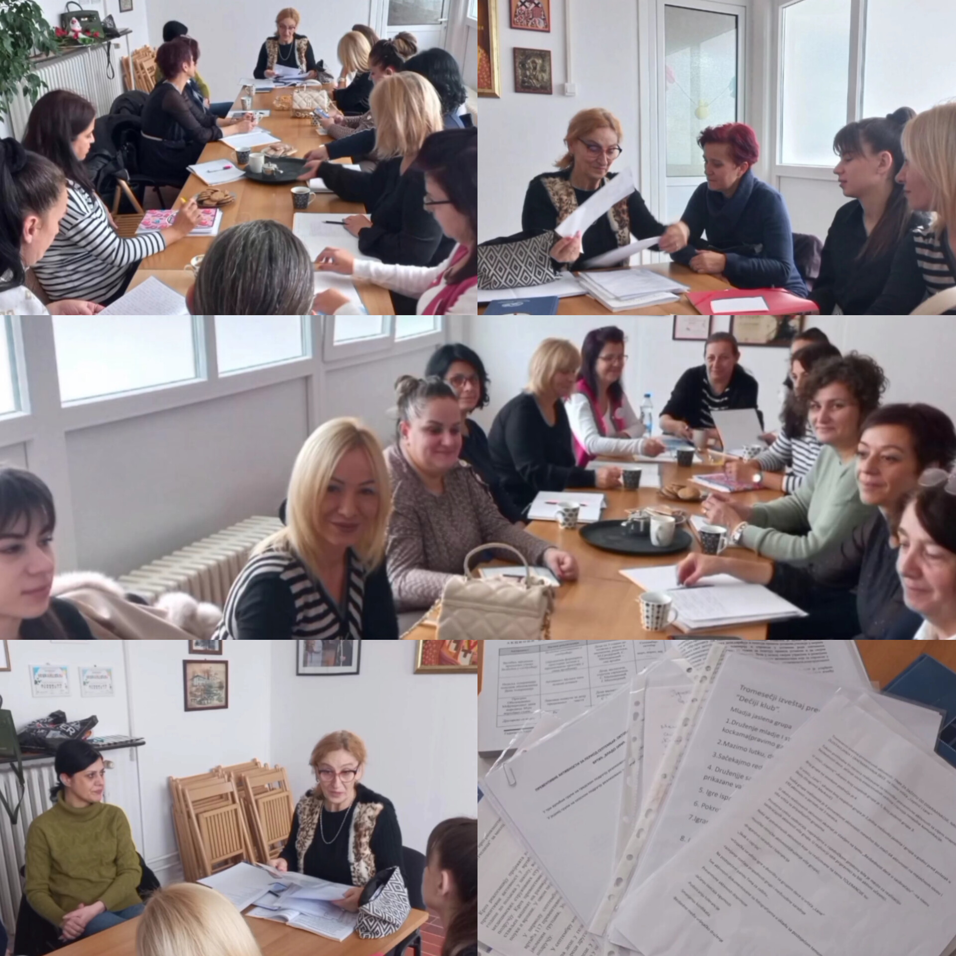
Тим за заштиту од дискриминације, насиља, злостављања и занемаривања - вртић “Невен”
Састанак координатора тимова вртића, извештај о реализовани активностима и договор о даљем раду
https://youtu.be/bp78z5IB-wI?feature=shared

Slide 19
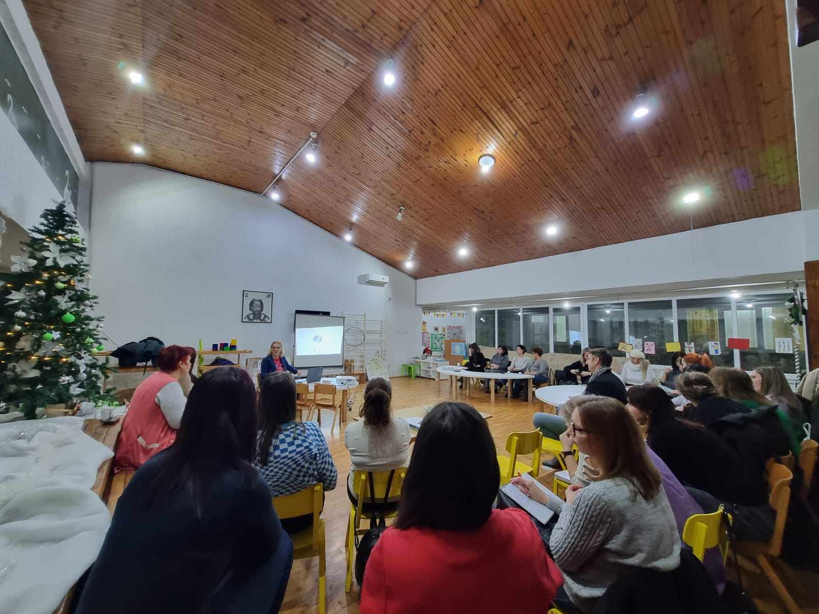
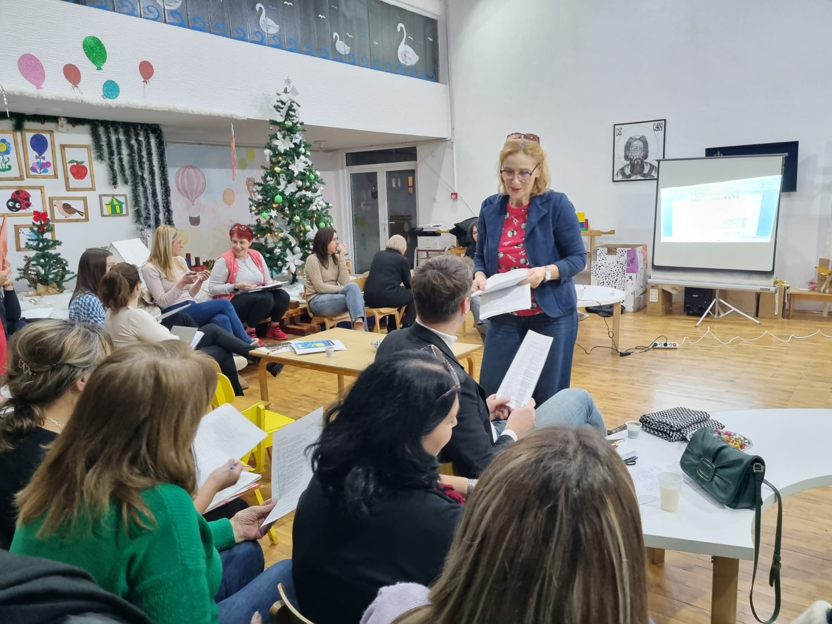
Заједница учењаб 2.,практичари вртића ,,Лабуд,Наша радост/Сунце,Пчелица “-размена практичара о развијању реалног програма

Slide 20
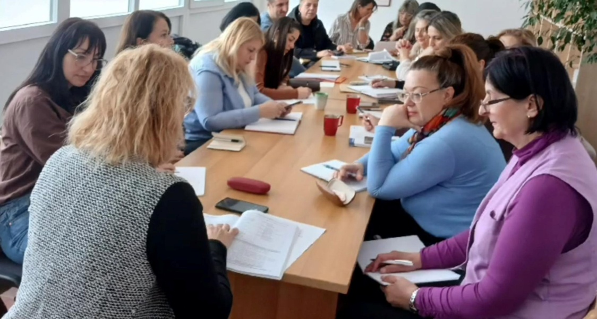
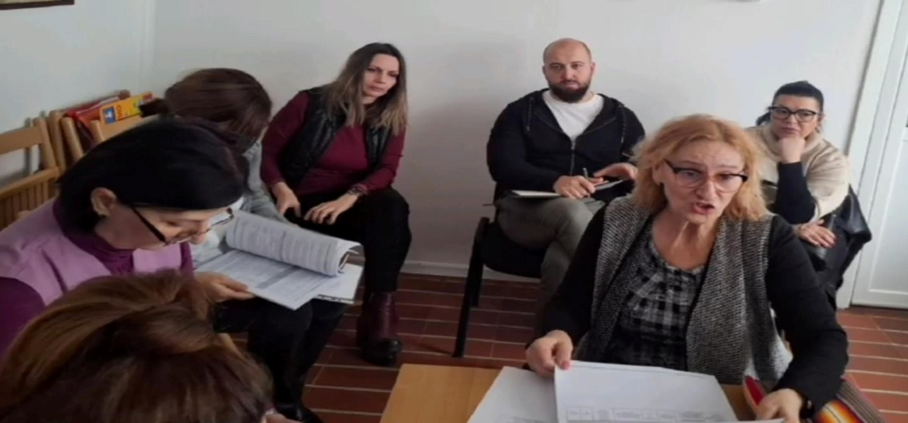
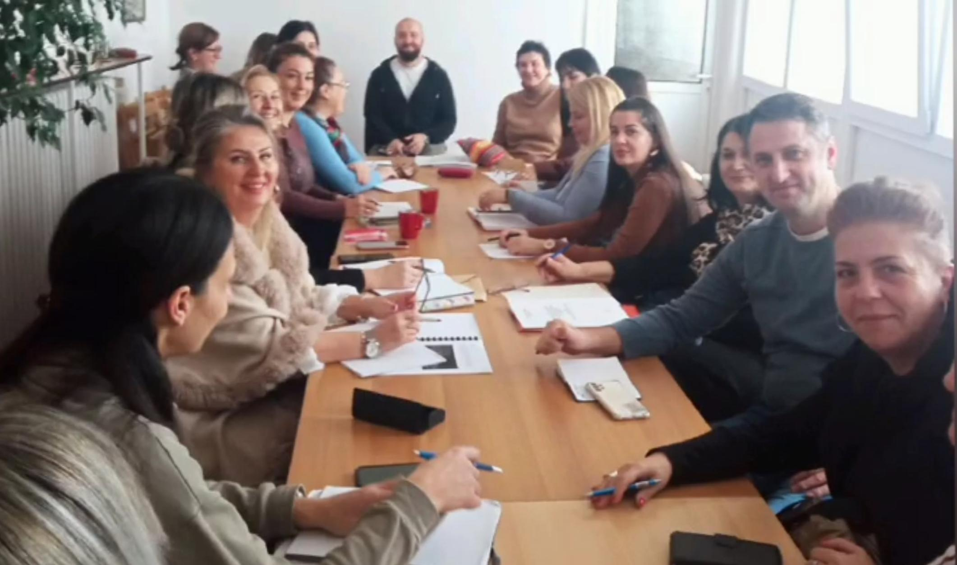
Састанк Актива за развојно планирање

